Slide 1
monedero electrónico institucional

Slide 2
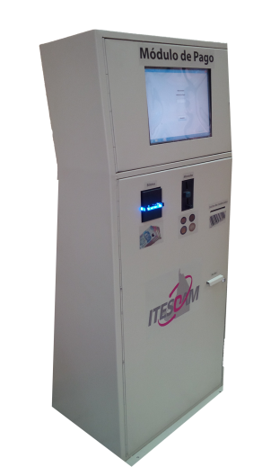
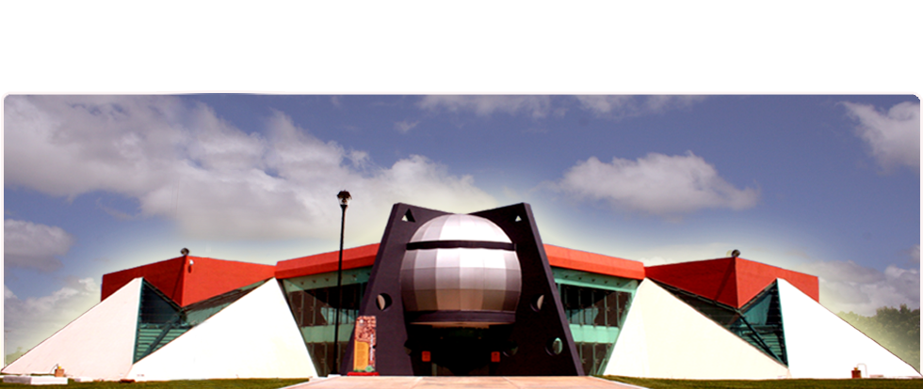
¿Dónde abonar?
Módulo de Pago
Ubicados en Edificio B y D
Centro de Información
En el Kiosko de Servicios
Caja
Ubicada en Edificio A

Slide 3
Módulo de recarga
1
Identifícate con la credencial
2
Selecciona el botón DEPOSITAR
3
Deposita la cantidad que requieras
Monedas
Billetes
4
Confirma la transacción para finalizar
espera el recibo
5
En tu correo electrónico institucional recibirás una copia del movimiento realizado

Slide 4
Servicios a pagar
Impresiones y copias
Impresiones en todos los Centro de Cómputo
Copias en el Centro de Información
Constancias de Estudio
Boletas adicionales
Credenciales Nuevas
Documentos Oficiales
Colegiaturas
Colegiaturas
Convenios de pago
Exámenes de reevaluación

Slide 5
COMO PAGAR
Desde tu Portal del Estudiante
Envío automático del comprobante a tu correo
Solicita
Pago Electrónico
Sección Solicitudes
Módulos de Información
Envío automático del comprobante a tu correo
Solicita
Pago Electrónico
Sección Solicitudes en el Módulo
Caja
Solicita
Pago en caja del edificio A
Sección Solicitudes

Slide 6
Cualquier comentario o sugerencia a:
informatica@itescam.edu.mx

